Slide 1
Nadleśnictwo sucha Beskidzka
  Praca na konkurs

Slide 2
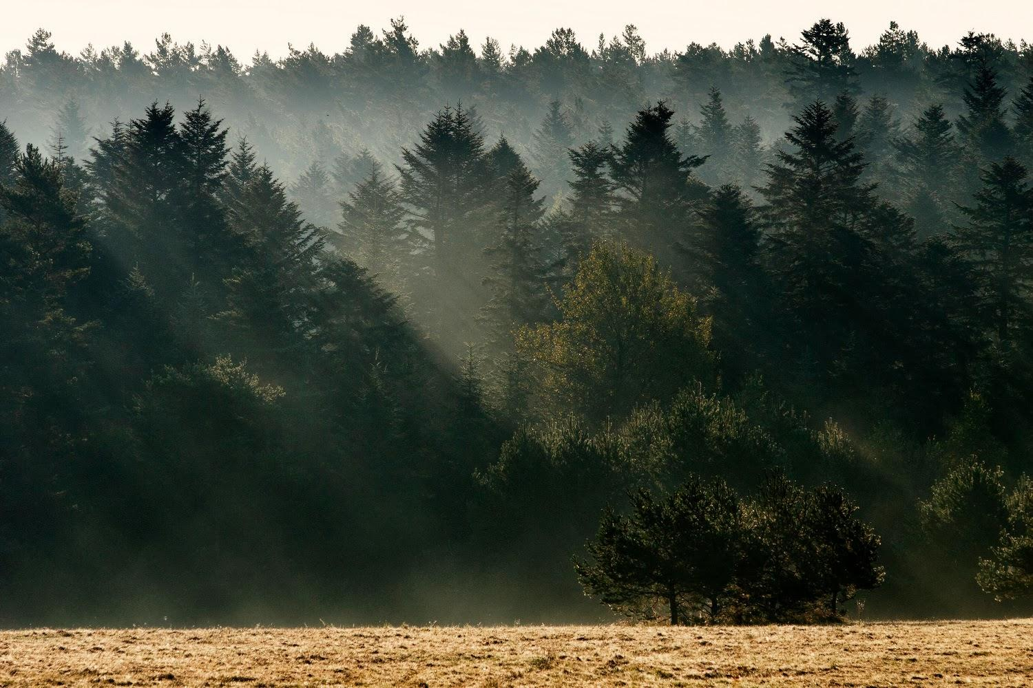
Historia Nadleśnictwa
Lasy Obrębu Sucha wchodziły pierwotnie w skład byłych Dóbr Żywieckich, których część stanowiło następnie "państwo suskie". Od roku 1471 do roku 1624 lasy te stanowiły własność rodziny Komorowskich. W 1624 r. przeszły w posiadanie królowej Konstancji, a następnie jej syna księcia Karola Ferdynanda — biskupa płockiego. W 1655 r. dobra te odziedziczył brat księcia Ferdynanda — król Jan Kazimierz. Od Jana Kazimierza dobra te przeszły w ręce Jana Wielopolskiego i do roku 1845 były własnością rodziny Wielopolskich. W roku 1911 zostały nabyte przez hrabiego Wł. Branickiego, zaś po jego śmierci były własnością hrabiny Anny z Branickich - Juliuszowej Tarnowskiej. W roku 1945, na drodze nacjonalizacji, z lasów wchodzących w skład tych dóbr tych zostało utworzone Nadleśnictwo Sucha.

Slide 3
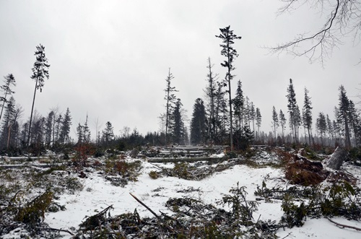
Warunki geograficzno-przyrodnicze
Nadleśnictwo Sucha położone jest w Karpackiej Krainie Przyrodniczo-Leśnej, w Dzielnicy Beskidu Żywieckiego oraz Beskidu Makowskiego i Wyspowego.
Powierzchnia ogólna Nadleśnictwa to ponad 11,7 tys ha; na którą składają się 2 Obręby Sucha i Zawoja podzielone na 12 Leśnictw: Mucharz, Tarnawa, Budzów, Lachowice, Roztoki, Stryszawa, Jasień, Juszczyn, Skawica, Mosorne, Czarna Hala i Wełcza.
Lasy niepaństwowe, nad którymi nadzór został powierzony Nadleśnictwu Sucha, podzielone są na 4 obwody nadzorcze. Sa to obwody: Budzów, Sucha, Maków i Zawoja.
Siedliska leśne: górskie lasowe 86%, lasowe wyżynne 7%, borowe górskie 6%, i inne.
Główne gatunki lasotwórcze: świerk 49%, buk 24%, jodła 18%, sosna 4%, modrzew 2%, dąb 2%, brzoza 1% .
Całość lasów Nadleśnictwa została zaliczona do lasów ochronnych.

Slide 4
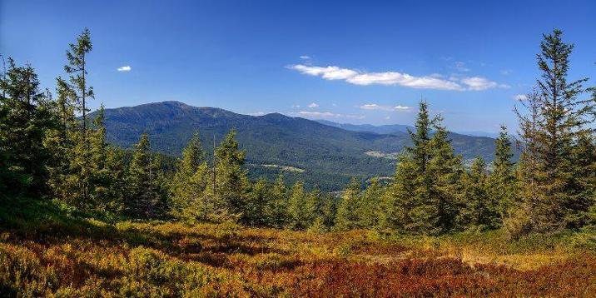
Jakie pasma obejmuje nadleśnictwo suchej?
Nadleśnictwo Sucha obejmuje swym zasięgiem pasmo babiogórskie, ze szczytami: Naroże (1018 m n.p.m.), Polica (1369 m n.p.m.), Główniak (1042 m n.p.m.) z przełęczą Krowiarki. Od południowego zachodu obejmuje pasmo Jałowieckie ze szczytami: Jałowiec (1110 m n.p.m.) i Kiczora (901 m n.p.m.). W północno-zachodniej części Nadleśnictwo Sucha (Leśnictwa: Tarnawa i Mucharz) obejmuje część Beskidu Małego ze szczytami Leskowiec (928 m n.p.m.), Jaworzyna (890 m n.p.m.), Królewizna (817 rn n.p.m.) i Chełm (603 m n.p.m.). Zdecydowana większość lasów Nadleśnictwa leży na wysokości 600—900 m n.p.m.

Slide 5
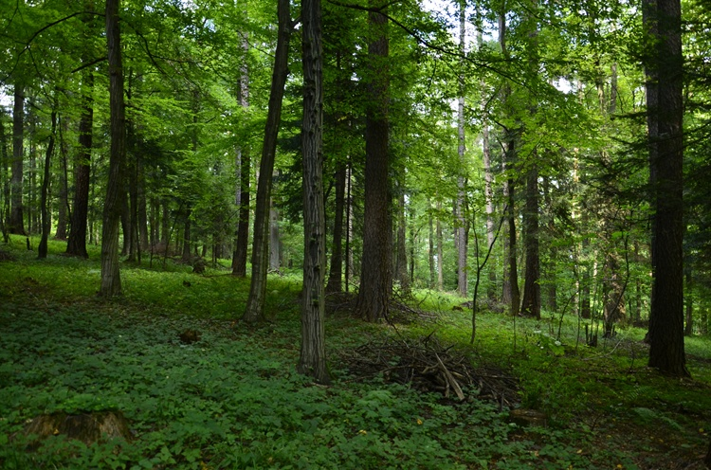
Ochrona przyrody
W roku 1972 na terenie Nadleśnictwa utworzono rezerwat częściowy im. prof. Zenona Klemensiewicza o powierzchni ok. 59 ha, położony w paśmie Policy Rezerwat utworzono w celu zachowania ze względów naukowych i krajobrazowych fragmentu naturalnego wysokogórskiego boru świerkowego w wieku 40—180 lat. Przez obszar rezerwatu przebiegają dwa szlaki turystyczne. Do osobliwości przyrodniczych Nadleśnictwa Sucha można zaliczyć także stanowisko sosny limby, pojedyncze, pomnikowe okazy drzew, ostoje głuszca, zabytkowe obiekty budowlane (Zawoja, Stryszawa) oraz niewątpliwe walory widokowe i krajobrazowe. Na terenie obrębu Zawoja, Nadleśnictwo graniczy od strony południowej z Babiogórskim Parkiem Narodowym.

Slide 6
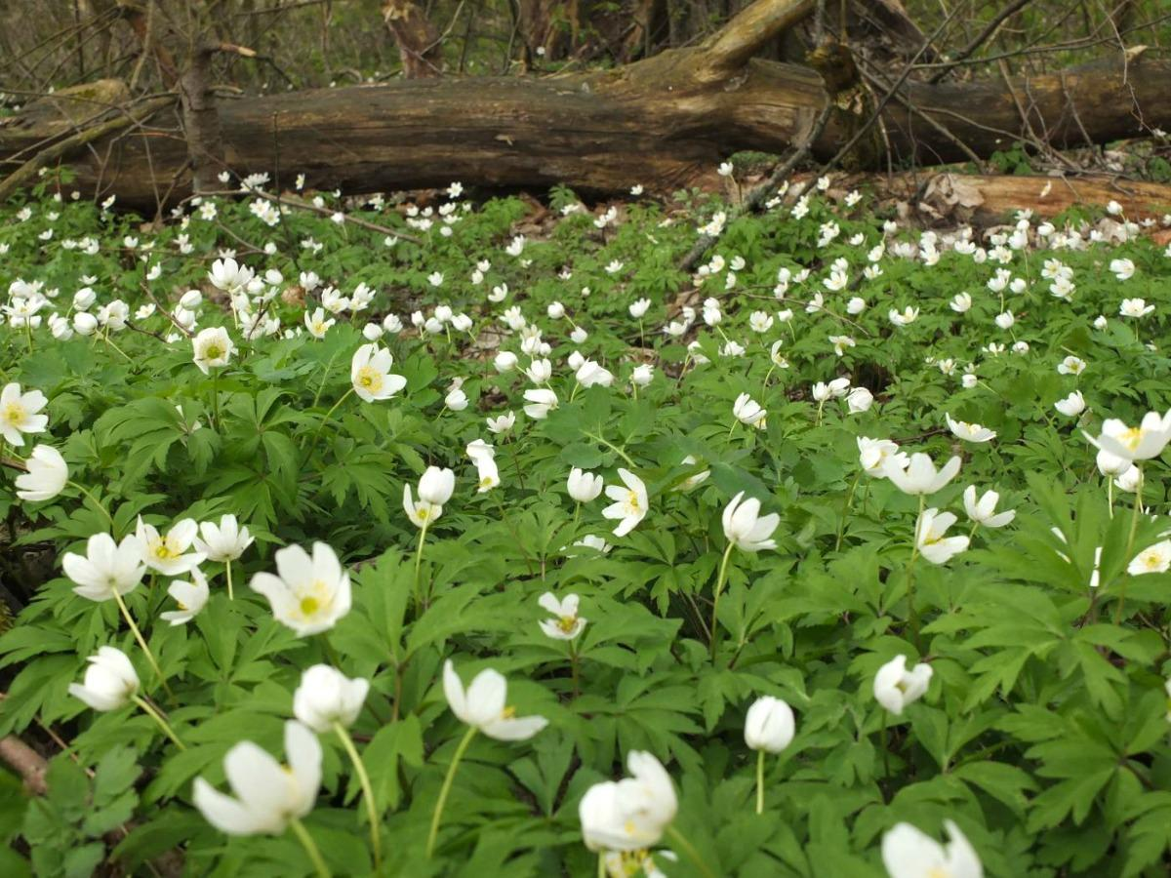
Zwierzęta oraz roślinność
Szata roślinna ekosystemu leśnego to nie tylko drzewa. Krzewy i rośliny runa to ważne jego elementy składowe. Spośród nich, na terenie nadleśnictwa występuje wiele gatunków podlegających ochronie gatunkowej. Do najcenniejszych należą: lilia złotogłów, wawrzynek wilczełyko, tojad mocny morawski, zarzyczka górska, widłak wroniec. Świat zwierzęcy lasów nadleśnictwa jest również bardzo bogaty. Teren nadleśnictwa Sucha jest miejscem występowania dużych drapieżników objętych ochroną ścisłą takich jak: wilki, rysie a także pojawiające się okresowo niedźwiedzie. Występują tu przedstawiciele gatunków łownych takich jak: jelenie, sarny, daniele, dziki, borsuki, lisy i zające. Bardzo licznie reprezentowane są ptaki, z których do najcenniejszych okazów zaliczyć należy: głuszca, dzięcioła trójpalczastego, dzięcioła białogrzbietego, sóweczkę, i włochatkę.

Slide 7
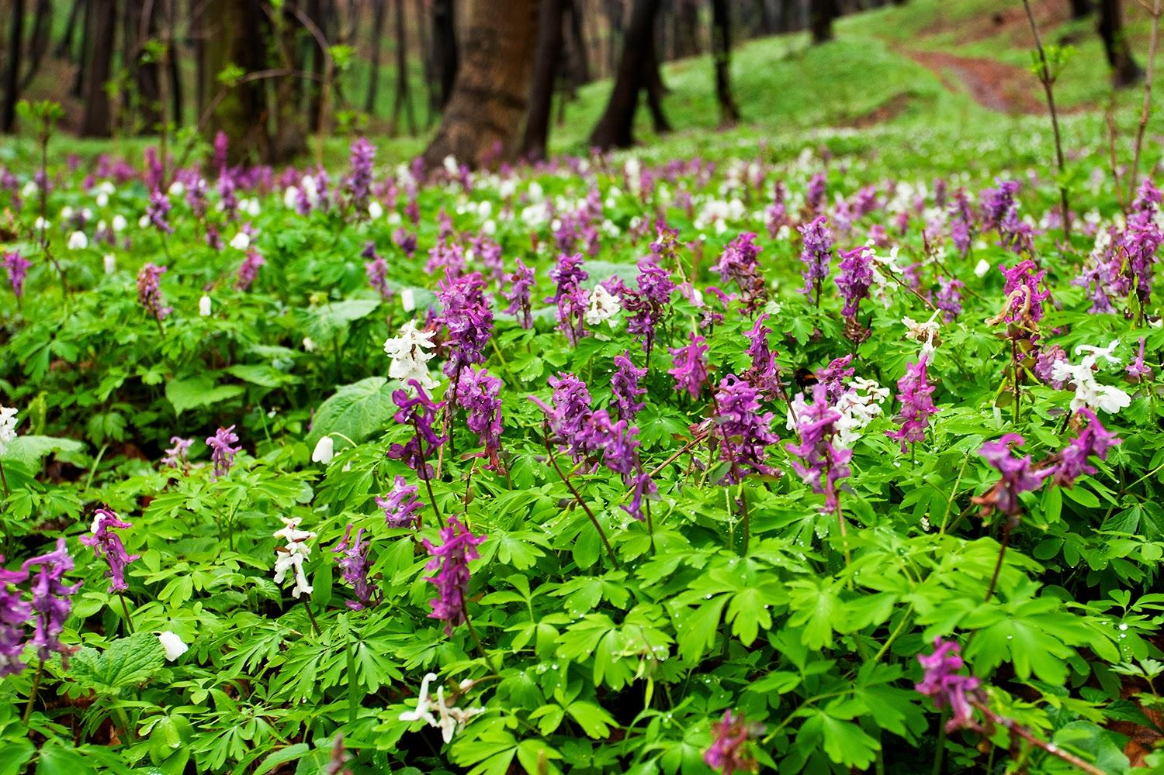
koniec
  Wykonanie:
  Kinga Prędota
  Jakub Mikołajczyk
  Adrian Musielak
  Kl. 1 TI
Zespół Szkół im. W. Goetla w Suchej Beskidzkiej
Kategoria: Historia nadleśnictwa

